Slide 1
Introducció a programació multimedia en dispositius mobils
Aplicacions mòbils

Slide 2
Objectius de la sessió
Comprendre les bases de la programació multimèdia en dispositius mòbils.
Explorar les capacitats multimèdia integrades en Android.
Aprendre a utilitzar llibreries com MediaPlayer, ExoPlayer i CameraX.
Conèixer les millors pràctiques en el desenvolupament d'aplicacions multimèdia mòbils.

Slide 3




Què és la programació multimèdia en dispositius mòbils?
Desenvolupament d'aplicacions capaces de gestionar àudio, vídeo, imatges i càmeres en dispositius mòbils.
Àrees clau:
Reproducció de música i vídeo.
Gravació d'àudio i vídeo.
Edició multimèdia (efectes, filtres).
Importància:
Experiències interactives i immersives.
Aplicacions populars com reproductors multimèdia, xarxes socials i jocs.

Slide 4
Capacitats multimèdia en Android
Suport nadiu per a formats populars com MP3, AAC, MP4, AVI, JPEG, PNG.
Llibreries integrades:
MediaPlayer: Per reproduir àudio i vídeo.
ExoPlayer: Reproductor multimèdia avançat, extensible i personalitzable.
CameraX: Llibreria per gestionar càmeres amb facilitat.
Accessibilitat als sensors per sincronitzar multimèdia amb el moviment.

Slide 5
Formats multimèdia suportats per Android
Àudio: MP3, AAC, WAV, OGG.
Vídeo: MP4, 3GP, AVI.
Imatges: JPEG, PNG, WEBP.
Avantatges del suport natiu:
Millor rendiment.
Compatibilitat garantida en gairebé tots els dispositius Android.

Slide 6
Bones pràctiques per treballar amb multimèdia
Gestionar recursos adequadament: Alliberar MediaPlayer o ExoPlayer quan no es fa servir.
Formats optimitzats: Reduir el pes dels fitxers multimèdia per millorar el rendiment.
Permisos: Assegurar-se d'obtenir permisos per accedir a àudio, vídeo i càmera.
Provar en múltiples dispositius: Garantir compatibilitat i rendiment.

Slide 7
Llibreries externes populars
Glide i Picasso: Per carregar i gestionar imatges.
FFmpeg: Per a processament multimèdia avançat (conversió de formats, edició).
LibVLC: Reproducció avançada de vídeo i àudio.

Slide 8
Reptes en el desenvolupament multimèdia
Fragmentació de dispositius i versions d’android (com a la resta de sw).
Optimització de rendiment per dispositius de baixes capacitats.
Gestió eficient de la memòria per evitar OutOfMemoryError

Slide 9
MediaPlayer vs ExoPlayer

Slide 10
MediaPlayer
API nativa d'Android utilitzada per reproduir àudio i vídeo. Ha estat disponible des de les primeres versions d'Android.
Avantatges | Limitacions
API senzilla i fàcil d'utilitzar. | No està optimitzat per a transmissions (streaming) adaptatives.
Ideal per a reproducció bàsica de fitxers locals. | Menys flexible per integrar funcionalitats avançades (subtítols personalitzats, analítica, etc.).
Suport integrat per a formats multimèdia comuns. | Gestió limitada de codecs personalitzats.
Control bàsic sobre la reproducció (play, pause, seek, stop). | No té suport actiu, ja que es considera una API més antiga.

Slide 11
ExoPlayer
És una llibreria de reproducció multimèdia desenvolupada per Google, dissenyada per a aplicacions modernes.
Avantatges | Limitacions
Suport avançat per a streaming adaptatiu (DASH, HLS, SmoothStreaming). | Més complex d'implementar en comparació amb MediaPlayer.
Flexible i extensible: permet personalitzar controls, codecs i fonts de dades. | Pot ser excessiu per aplicacions amb necessitats multimèdia simples.
Compatible amb fitxers locals i remots.
Suport per a subtítols personalitzats i pistes d'àudio alternatives.
Suport constant i actualitzacions freqüents.

Slide 12
Comparativa
MediaPlayer | ExoPlayer
Fàcil d’implementar | Més complexe però flexible
No compatible amb Streaming adaptatiu | Compatible amb DASH, HLS…
Limitat a formats Android | Permet ús de codecs custom
Suport Limitat de subtítols | Suport avançat i personalitzable de subtítols
Poc maneniment | Manteniment actiu de Google

Slide 13
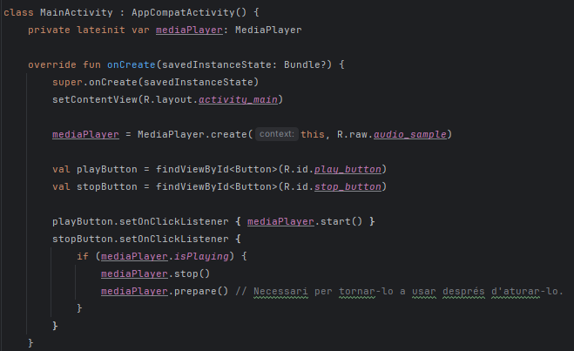
Implementació amb MediaPlayer (local audio)

Slide 14
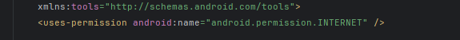
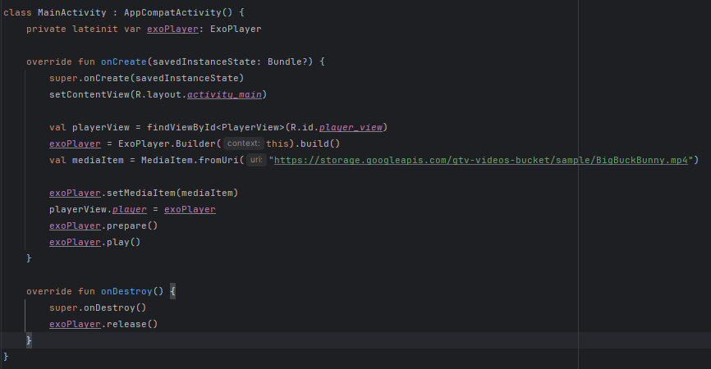
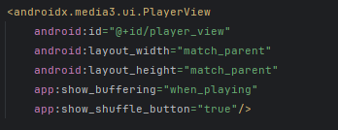
Implementació amb ExoPlayer (remote)

Slide 15
Excercici: Asincron Sounds!
Establiu un programa que tingui diversos botons per diversos audios, el fet de prèmer un botó implica que, asíncronament, es reprodueix l’audio i a més es fa un debug, de forma que es poden reproduïr diversos audios a la vegada.

